Slide 1
Електронно - цифровий підпис.
Доц. каф. ПІ Турута О.П.

Slide 2
Подходы к контролю целостности данных
Выработка MAC – Message Authentification Code – кода аутентификации сообщений. – электроно-цифровая подпись
Выработка MDC – Manipulation Detection Code – кода обнаружения манипуляций (с данными) - Хеш-функция (message digest)

Slide 3
Проблемы нарушения подлинности сторон при передачи данных
активный перехват - нарушитель, подключившийся к сети, перехватывает сообщение (документы, файлы) и изменяет их;
маскарад - абонент С посылает документ абоненту В от имени абонента А;
ренегатство - абонент А заявляет, что не посылал сообщения абоненту В, хотя на самом деле послал;
подмена - абонент В изменяет или формирует новый документ и заявляет, что получил его от абонента А;
повтор - абонент С повторяет ранее переданный документ, который абонент А посылал абоненту В.

Slide 4
Обычная подпись
1. Подпись нельзя подделать (=> является доказательством того, что подписывающий добровольно подписал документ).
2. Подпись аутентична (ею можно убедить получателя в том, что документ именно от отправителя).
3. Подпись нельзя повторно использовать (подпись является частью документа и ее нельзя перенести на другой документ).
4. Подписанный документ неизменяем (после того, как документ подписан, он не может быть изменен)
5. От подписи нельзя отказаться (документ и подпись к нему является физическими вещами. Подписывающий не может позже заявлять, что он или она не подписывали документ).

Slide 5
Цифровая подпись
Схема цифровой подписи или электронно-цифровой подписи – это набор алгоритмов и протоколов, позволяющих построить информационное взаимодействие между двумя и более участниками таким образом, чтобы факт авторства переданного массива данных, «подписанного» одним из участников, мог быть надежно подтвержден или опровергнут третьей стороной, «независимым арбитражем».
Протоколом в криптографии называется набор правил и алгоритмов более высокого порядка, регламентирующих использование алгоритмов низшего порядка. Его основное назначение – гарантировать правильное использование криптографических алгоритмов.

Slide 6
Алгоритмы цифровой подписи
Алгоритм 1. Gk выработки пары ключей – подписи Ks и проверки подписи Kc с использованием вектора случайных параметров R: (Ks,Kc)=Gk(R), здесь:
Ks – ключ подписи, он должен быть известен только подписывающему;
Kc – ключ проверки подписи, он не является секретным и доступен каждому, кто должен иметь возможность проверять авторство сообщений.
Алгоритм 2. S подписи сообщения T с использованием секретного ключа подписи Ks:
s=S(T,Ks),
где s – цифровая подпись сообщения;
Алгоритм 3. H вычисления необратимой хэш–функции для подписываемых массивов:
h=H(T).
Алгоритм вычисления хэш–функции и прочие алгоритмы схемы не зависят друг от друга и согласуются только по размеру блоков, которыми они оперируют. Это позволяет при необходимости менять в схеме подписи способ вычисления хэш–значений.

Slide 7
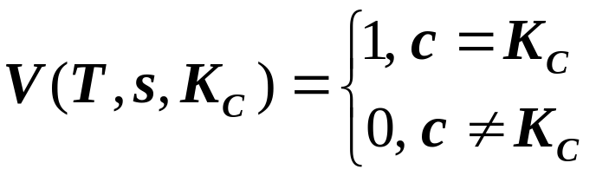
Алгоритмы цифровой подписи
Алгоритм 4. V проверки подписи с использованием ключа проверки подписи Kc, выдающий в качестве результата булево значение – подтверждается или не подтверждается авторство сообщения:
V(T,s,KC)∈{0,1}.
На практике логический результат всегда получают как результат сравнения двух чисел, или кодов, или блоков данных – речь об одном и том же. Практически во всех известных схемах цифровой подписи это сравнение производят следующим образом:
1. вычисляют контрольную комбинацию по некоторому алгоритму C с использованием подписанного сообщения и цифровой подписи:
2. c=C(T,s);
3. сравнивают контрольную комбинацию c и ключ проверки подписи KC, если они совпадают, то подпись признается верной, а данные – подлинными, в противном случае данные считаются ложными.

Slide 8
Требования к ЭЦП
никто, кроме лица, обладающего секретным ключом подписи Ks, не может корректно подписать заданное сообщение T;
не должно существовать вычислительно эффективного алгоритма вычисления секретного ключа Ks по открытому Kc. Поскольку сторона, проверяющая подпись, обладает открытым ключом Kc проверки подписи
никто, включая лицо, обладающее ключом подписи, не в состоянии построить сообщение T', подходящее под наперед заданную подпись s.

Slide 9
Алгоритм ЭЦП на основе RSA
Формирование ключей
1. вычислить пару ключей (секретный ключ и открытый ключ). Автор электронных документов вычисляет два больших простых числа Р и Q:
N = Р * Q
j (N) = (Р-1)(Q-1).
2. Вычисляем число Е из условий:
Е<j(N), НОД(Е,j(N))=1
3. Вычисляем число D из условий:
D < N, Е*D = 1 (mod j(N)).
4. Пара чисел (Е, N) является открытым ключом. Эту пару чисел автор передает партнерам по переписке для проверки его цифровых подписей. Число D сохраняется автором как секретный ключ для подписывания.

Slide 10
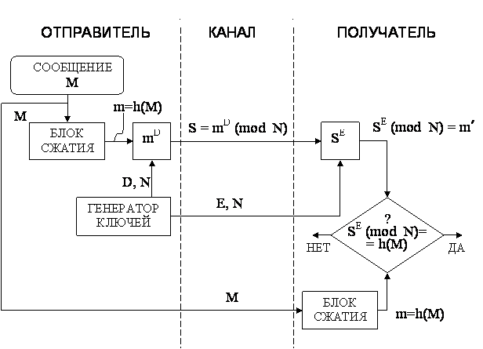
Обобщенная схема формирования и проверки цифровой подписи RSА

Slide 11
Алгоритм ЭЦП на основе RSA
Подписываем сообщение
1. Сообщение М (блок информации, файл, таблица) сжимаем с помощью хэш-функции h(·) в целое число m:
m = h(М).
2. Вычисляем цифровую подпись S под электронным документом М, используя хэш-значение m и секретный ключ D:
S = m^D (mod N).
3. Пара (М,S) передается партнеру-получателю как электронный документ М, подписанный цифровой подписью S, причем подпись S сформирована обладателем секретного ключа D.

Slide 12
Алгоритм ЭЦП на основе RSA
Проверка подписи
1. Принимаем пары (М,S) получатель вычисляет хэш-значение сообщения М двумя разными способами. Прежде всего он восстанавливает хэш-значение m', применяя криптографическое преобразование подписи S с использованием открытого ключа Е:
m' = S^E (mod N).
2. Находит результат хэширования принятого сообщения М с помощью такой же хэш-функции h(·):
m = h(М).
3. Если соблюдается равенство вычисленных значений, т.е.
S^E ( mod N ) = h ( М ),
то получатель признает пару (М,S) подлинной. Доказано, что только обладатель секретного ключа D может сформировать цифровую подпись S по документу М, а определить секретное число D по открытому числу Е не легче, чем разложить модуль N на множители.

Slide 13

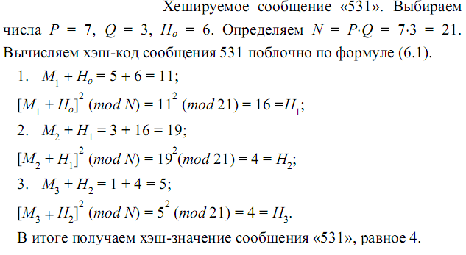
Пример

Slide 14
Недостатки ЭЦП RSA
1. При вычислении модуля N, ключей Ko и Kc для системы цифровой подписи RSА необходимо проверять большое количество дополнительных условий, что сделать практически трудно. Невыполнение любого из этих условий делает возможным фальсификацию цифровой подписи со стороны того, кто обнаружит такое невыполнение. При подписании важных документов нельзя допускать такую возможность даже теоретически.
2. Для обеспечения криптостойкости цифровой подписи RSА по отношению к попыткам фальсификации на уровне, например, национального стандарта США на шифрование информации (алгоритм DES), т.е. 1018, необходимо использовать при вычислениях N, Ko и Kc целые числа не менее 2^512 (или около 10^154) каждое, что требует больших вычислительных затрат, превышающих на 20...30% вычислительные затраты других алгоритмов цифровой подписи при сохранении того же уровня криптостойкости.
3. Цифровая подпись RSА уязвима к так называемой мультипликативной атаке. Иначе говоря, алгоритм цифровой подписи RSА позволяет злоумышленнику без знания секретного кпюча D сформировать подписи под теми документами, у которых результат хеширования можно вычислить как произведение результатов хеширования уже подписанных документов.

Slide 15
Слепая подпись (Blind Signature)
Задача
1. Клиент хочет подписать документ у нотариуса, но не хочет, чтобы нотариус знакомился с содержимым документа
2. В процессе голосование необходимо удостоверить факт, что голосовал тот человек, который имеет право голосовать, но при этом необходимо сохранить тайну голосования

Slide 16
Реализация слепой подписи (RSA)
(A) Необходимо подписать m
(A) Выбираем k, (взаимно простое с N)
(A) Вычисляем маскирующее сообщение
t=mk^e mod N
(B) Просим подписать маскирующее сообщение t:
t^d=(mk^e)^d mod N
(A) Снимаем маскировку
s=t^d /k mod N
Полученное сообщение s и является подписью (B) исходного сообщения m

Slide 17
Алгоритм цифровой подписи Эль Гамаля
Генерируем ключи
1. Выбираем некоторое большое простое целое число Р и большое целое число G, причем G<Р. Отправитель и получатель подписанного документа используют при вычислениях одинаковые большие целые числа Р (~10^308 или ~2 ^ 1024) и G (~10 ^ 154 или ~2 ^ 512), которые не являются секретными.
2. Отправитель выбирает случайное целое число X, 1<Х<(Р-1), и вычисляет
Y =G^X mod Р .
3. Число Y является открытым ключом, используемым для проверки подписи отправителя. Число Y открыто передается всем потенциальным получателям документов.
Число Х является секретным ключом отправителя для подписывания документов и должно храниться в секрете.

Slide 18
Алгоритм цифровой подписи Эль Гамаля
Подписываем сообщение
1. Отправитель хэширует сообщение М с помощью хэш-функции h(М) в целое число m:
m = h(М), 1 < m < (Р-1) ,
2. Генерирует случайное целое число К, 1 < К < (Р-1), такое, что К и (Р-1) являются взаимно простыми.
3. вычисляет целое число а:
а = G^K mod Р
и, применяя расширенный алгоритм Евклида, вычисляет с помощью секретного ключа Х целое число b из уравнения
m = Х * а + К * b (mod (Р-1)) .
4. Пара чисел (а,b) образует цифровую подпись S:
S=(а,b),
проставляемую под документом М.
5. Тройка чисел (М,а,b) передается получателю, в то время как пара чисел (Х,К) держится в секрете.

Slide 19
Алгоритм цифровой подписи Эль Гамаля
Проверяем подписанное сообщение
1. Принимаем подписанное сообщение (М,а,b), проверяем соответствует ли подпись S=(а,b) сообщению М.
2. Для этого получатель сначала вычисляет по принятому сообщению М число
m = h(М) ,
т.е. хэширует принятое сообщение М.
3. Затем получатель вычисляет значение
А = Y^a a^b (mod Р)
4. признает сообщение М подлинным, только если
А = G^m (mod Р) .
получатель проверяет справедливость соотношения
Y^a a^b (mod Р) = G^m (mod Р).

Slide 20
Пример
Выберем: числа Р = 11, G = 2 и секретный ключ Х = 8. Вычисляем значение открытого ключа:
Y = G^X mod Р = 28 mod 11 = 3 .
Предположим, что исходное сообщение М характеризуется хэш-значением m = 5. Для того чтобы вычислить цифровую подпись для сообщения М, имеющего хэш-значение m = 5,
сначала выберем случайное целое число К = 9. Убедимся, что числа К и (Р-1) являются взаимно простыми.
Действительно, НОД (9,10) = 1. Далее вычисляем элементы а и b подписи:
а = G^K mod Р = 29 mod 11 = 6 ,
элемент b определяем, используя расширенный алгоритм Евклида:
m = Х*а + К*b (mod(Р-1)).
При m = 5, а = 6, Х = 8, К = 9, Р = 11 получаем
5 = 8 * 6 + 9 * b (mod 10) или 9 * b = -43 (mod 10) .
Решение: b = 3. Цифровая подпись представляет собой пару: а = 6, b = 3. Далее отправитель передает подписанное сообщение.
Приняв подписанное сообщение и открытый ключ Y = 3, получатель вычисляет хэш-значение для сообщения М : m = 5, а затем вычисляет два числа:
Y^a a^b (mod Р) = 36 * 63 (mod 11) = 10 (mod 11);
G^m (mod Р) = 25 (mod 11) = 10 (mod 11).
Так как эти два целых числа равны, принятое получателем сообщение признается подлинным.

Slide 21
Выводы
Схема Эль Гамаля является характерным примером подхода, который допускает пересылку сообщения М в открытой форме вместе с присоединенным аутентификатором (а,b). В таких случаях процедура установления подлинности принятого сообщения состоит в проверке соответствия аутентификатора сообщению.
- Выполнение каждой подписи по методу Эль Гамаля требует нового значения К, причем это значение должно выбираться случайным образом.
Если нарушитель раскроет когда-либо значение К, повторно используемое отправителем, то он сможет раскрыть секретный ключ Х отправителя.
- длина цифровой подписи получается в 1,5 раза больше, что, в свою очередь, увеличивает время ее вычисления.
+ При заданном уровне стойкости алгоритма цифровой подписи целые числа, участвующие в вычислениях, имеют запись на 25% короче, что уменьшает сложность вычислений почти в два раза и позволяет заметно сократить объем используемой памяти.
+ При выборе модуля Р достаточно проверить, что это число является простым и что у числа (Р-1) имеется большой простой множитель (т.е. всего два достаточно просто проверяемых условия).
+ Процедура формирования подписи по схеме Эль Гамаля не позволяет вычислять цифровые подписи под новыми сообщениями без знания секретного ключа (как в RSА).

Slide 22
Алгоритм цифровой подписи DSА
Предложен в 1991, стандарт DSS
Является развитием цифровой подписи Эль Гамаля, К.Шнорра

Slide 23
Предварительная подготовка (ЭЦП DSА)
1. Отправитель и получатель электронного документа используют при вычислении большие целые числа: G и Р - простые числа, L бит каждое (512<L<1024); q - простое число длиной 160 бит (делитель числа (Р-1)). Числа G, Р, q являются открытыми и могут быть общими для всех пользователей сети.
2. Отправитель выбирает случайное целое число X, 1<Х<q. Число Х является секретным ключом отправителя для формирования электронной цифровой подписи.
3. Затем отправитель вычисляет значение
Y = G^X mod Р.
4. Число Y является открытым ключом для проверки подписи отправителя и передается всем получателям документов.

Slide 24
Подпись документа (ЭЦП DSА)
Этот алгоритм также предусматривает использование односторонней функции хэширования h(M). В стандарте DSS определен алгоритм безопасного хэширования SНА (Secure Hash Algorithm).
1. Для того чтобы подписать документ М, отправитель хэширует его в целое хэш-значение m:
m = h(М), 1<m<q ,
2. генерирует случайное целое число К, 1< К< q, и вычисляет число r:
r = (G^K mod Р) mod q .
3. отправитель вычисляет с помощью секретного ключа Х целое число s:
s = ((m + r * X)/K) mod q .
4. Пара чисел (r,s) образует цифровую подпись
S = (r,s)
под документом М.
5. Таким образом, подписанное сообщение представляет собой тройку чисел (М,r,s).

Slide 25
Проверка подписи (ЭЦП DSА)
1. Получатель подписанного сообщения (М,r,s) проверяет выполнение условий
0<r<q, 0<s<q
и отвергает подпись, если хотя бы одно из этих условий не выполнено. Затем получатель вычисляет значение
w = (1/s) mod q ,
2. хэш-значение
m = h(М)
и числа
u1 = (m * w) mod q ,
u2 = (r * w) mod q .
3. Далее получатель с помощью открытого ключа Y вычисляет значение
v = ((G^u1 * Y^u2 ) mod Р) mod q
и проверяет выполнение условия
v = r .
4. Если условие v = r выполняется, тогда подпись S=(r,s) под документом М признается получателем подлинной.

Slide 26
Выводы (ЭЦП DSА)
По сравнению с алгоритмом цифровой подписи Эль Гамаля алгоритм DSА имеет следующие основные преимущества:
При любом допустимом уровне стойкости, т.е. при любой паре чисел G и Р (от 512 до 1024 бит), числа q, X, r, s имеют длину по 160 бит, сокращая длину подписи до 320 бит.
Большинство операций с числами К, r, s, Х при вычислении подписи производится по модулю числа q длиной 160 бит, что сокращает время вычисления подписи.
При проверке подписи большинство операций с числами u1, u2, v, w также производится по модулю числа q длиной 160 бит, что сокращает объем памяти и время вычисления.
Недостатком алгоритма DSА является то, что при подписывании и при проверке подписи приходится выполнять сложные операции деления по модулю q:
s = ((m + r^X)/K) (mod q), w = (1/s) (mod q) ,
что не позволяет получать максимальное быстродействие.
Следует отметить, что реальное исполнение алгоритма DSА может быть ускорено с помощью выполнения предварительных вычислений. Заметим, что значение r не зависит от сообщения М и его хэш-значения m. Можно заранее создать строку случайных значений К и затем для каждого из этих значений вычислить значения r. Можно также заранее вычислить обратные значения К-1 для каждого из значений К. Затем, при поступлении сообщения М, можно вычислить значение s для данных значений r и К-1. Эти предварительные вычисления значительно ускоряют работу алгоритма DSА.

Slide 27
Задачи
Предложить свою ЭКП
Подписать документ при загрузке на сервер и проверить подпись (использовать любые библиотеки)

Slide 28
Источники
Романец Ю.В., Тимофеев П.А. Шаньгин В.Ф. Защита информации в компьютерных системах и сетях. – 2-е изд. перераб. и доп. – М.: 2001. – 276с.
Конеев И.Р., Беляев А.В. Информационная безопасность предприятия. - СПб.: БХВ-Петербург, 2003.
http://protect.htmlweb.ru/ecp.htm
http://crypto-r.narod.ru/glava6/glava6_3.html
Рябко Б. Я., Фионов А. Н. Основы современной криптографии.. — Научный Мир, 2004. — 173 с. — ISBN ISBN 5-89176-233-1
Алферов А. П., Зубов А. Ю., Кузьмин А. С., Черемушкин А. В. Основы криптографии.. — Гелиос АРВ, 2002. — 480 с. — ISBN 5-85438-137-0
Нильс Фергюсон, Брюс Шнайер Практическая криптография. — М.: Диалектика. — 432 с. — 3000 экз. — ISBN 0-4712-2357-3
Галатенко В. А. Основы информационной безопасности. — М.: Интернет-университет информационных технологий - ИНТУИТ.ру. — 280 с.
Б. А. Фороузан Схема цифровой подписи Эль-Гамаля.
Шнайер, Б., Прикладная криптография. 2-е издание. Протоколы, алгоритмы и исходные тексты на языке С - "Триумф", 2002г.
Клюжев А., Электронное голосование, 2003г.
Шаньгин, В.Ф., Соколов, А.В., Защита информации в распределенных корпоративных сетях и системах - "ДМК", 2002.

